Slide 1

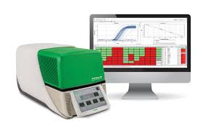
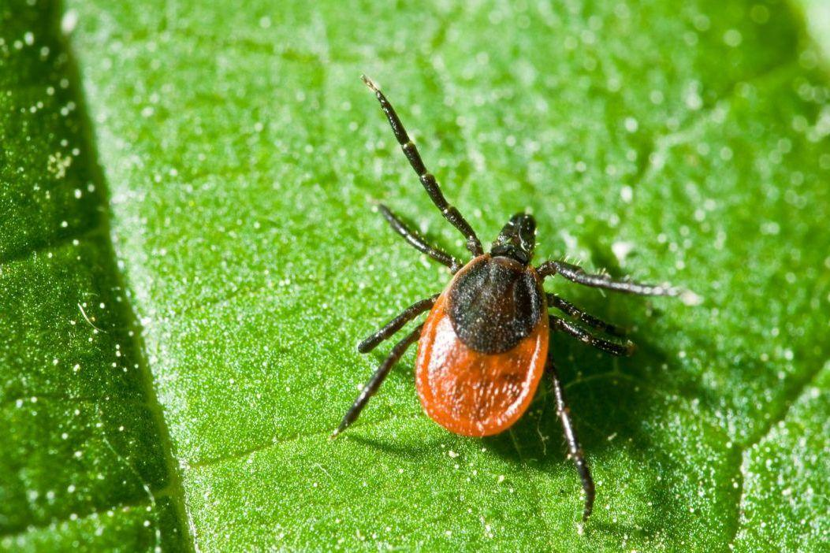
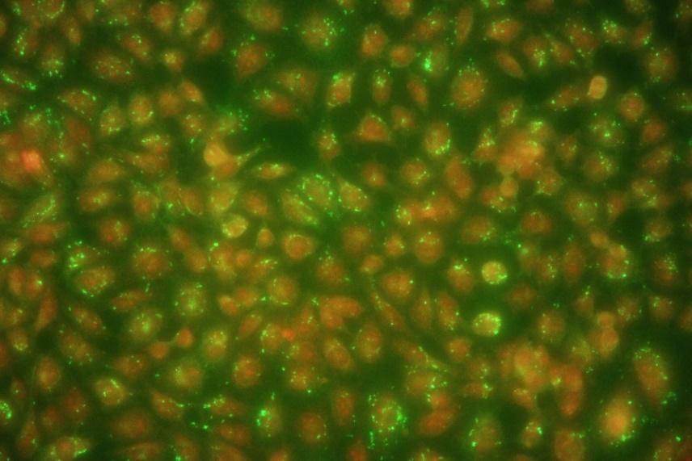
Diagnostika infekcí přenášených klíšťaty multiplex qPCR versus sérologie
Kateřina Kybicová
Národní referenční laboratoř pro lymeskou borreliózu, SZÚ, Praha
Konference ČLK: Infekce přenášené klíšťaty, 1.září 2026, Praha

Slide 2
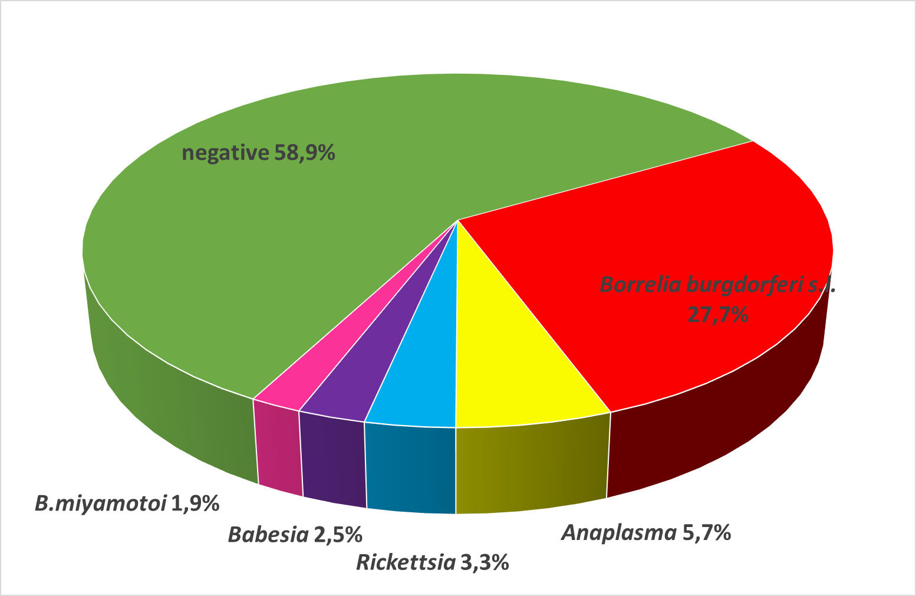
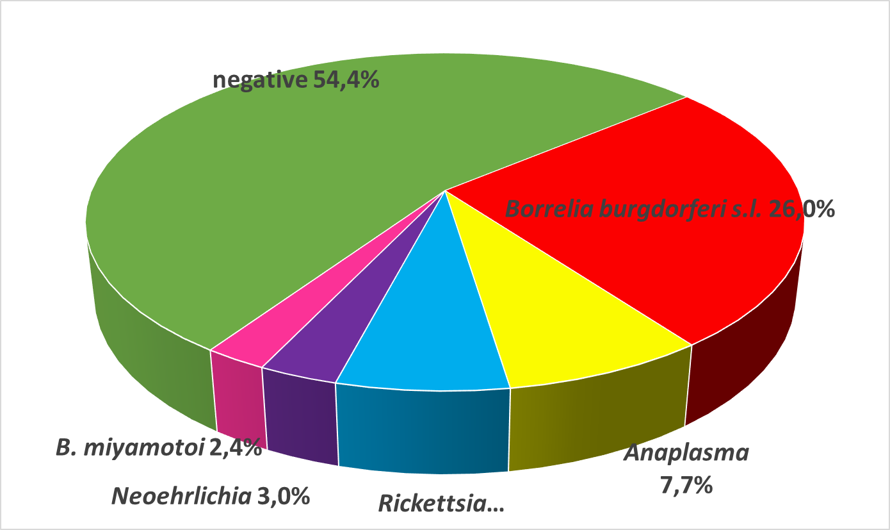

Detekce patogenů v klíšťatech
Praha
Krajská města
www.klistatavemeste.cz

Slide 3
Nemoci přenášené klíšťaty hlášené v ČR
11 386 případů v roce 2025
Lymeská borelióza - Borrelia burgdorferi s.l., ČR: 3868 případů/rok
Klíšťová encefalitida - flavivirus, ČR: 680 případů/rok
Lidská granulocytární anaplazmóza - Anaplasma phagocytophilum, ČR:5/rok
Tularémie - zaječí nemoc, Francisella tularensis, ČR: 59/rok
Babesióza - Babesia microti, B.divergens, B.venatorum (B.gibsoni, B.canis), jen importované
Rickettsióza - Rickettsia helvetica, Rickettsia conori, Rickettsia slovaca: 10 případů/10 let
Neoehrlichióza - Neoehrlichia micurensis, pár případů
Q horečka - Coxiella burneti, 14 případů/10 let
Marseillská horečka - Rickettsia conori
TIBOLA (tick-borne lymphadenopathy) - Rickettsia slovaca
Nemoc z kočičího škrábnutí - Bartonella henselae, ČR: 40/ rok
5 320 případů 01-06/2026
Zdroj: ISIN a Epidat, SZÚ

Slide 4
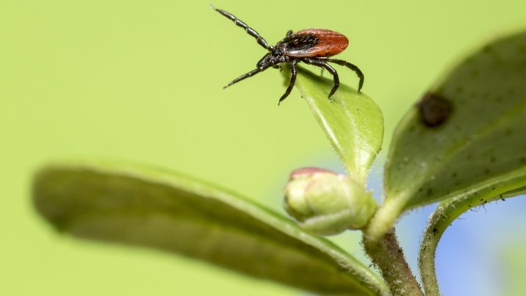
První volba - sérologická diagnostika nemocí přenášených klíšťaty

Slide 5
Lymeská borrelióza
protilátky se tvoří relativně pozdě IgM (3.- 4.týden), IgG (6.-8.týden)
falešná negativita při brzkém vyšetření pacienta - časné NB nebo u EM
IgM odpověď přechodná – až u 50% může chybět
až 20% zdravých osob má protilátky v ČR
přetrvávání protilátek řadu let po nákaze IgG i IgM
izolovaná IgM pozitivita – zkřížená reaktivita
včasné ATB – utlumení syntézy protilátek, schází sérokonverze
séronegativní případy LB (nedostatečná imunitní stimulace)

Slide 6
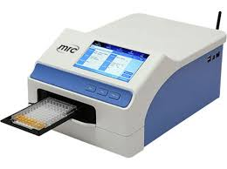
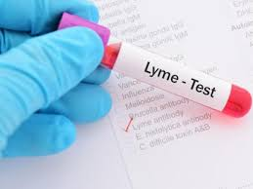
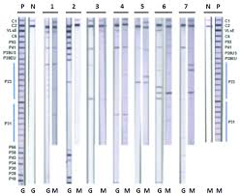
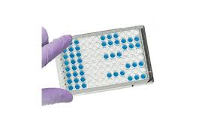
Lymeská borrelióza
Dvoustupňový sérologický test
1. vyhledávací test – enzymová imunoanalýza, chemiluminiscence
2. konfirmace pozitivních a hraničních – Immunoblot ve třídách IgM a IgG

Slide 7
Lymeská borrelióza
Izolovaná IgM pozitivita – OspC antigen – zkřížená reaktivita s jinými patogeny i s autoimunitními antigeny)
Přetrvávající IgG antigeny – VlsE (reaktivní více jak 10 let po infekci, i po přisátí klíštěte)
Antigeny reagující u probíhající LB:
    IgM – OspC, p41 (FlaB), p39 (BmpA), VlsE
    IgG – Vls E, p83/100, p58, p39, p41, p 17 (DbpA), p30, p21, p14
Zopakovat sérologii s odstupem 3 týdnů

Slide 8
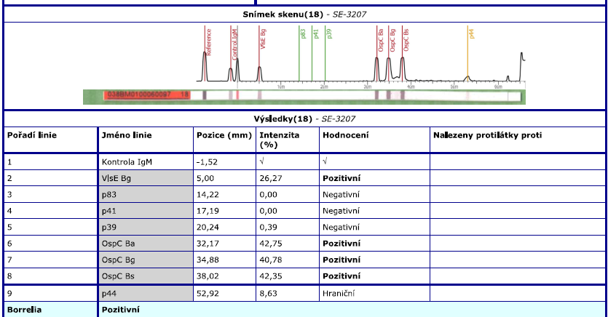
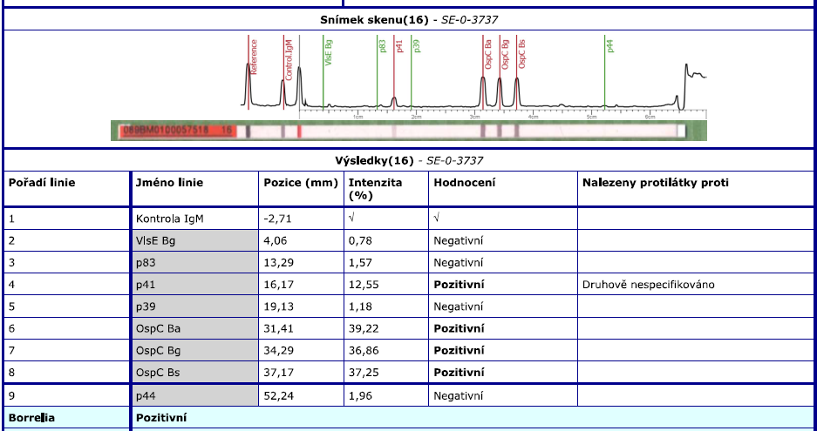
Časná LNB - IgM

Slide 9
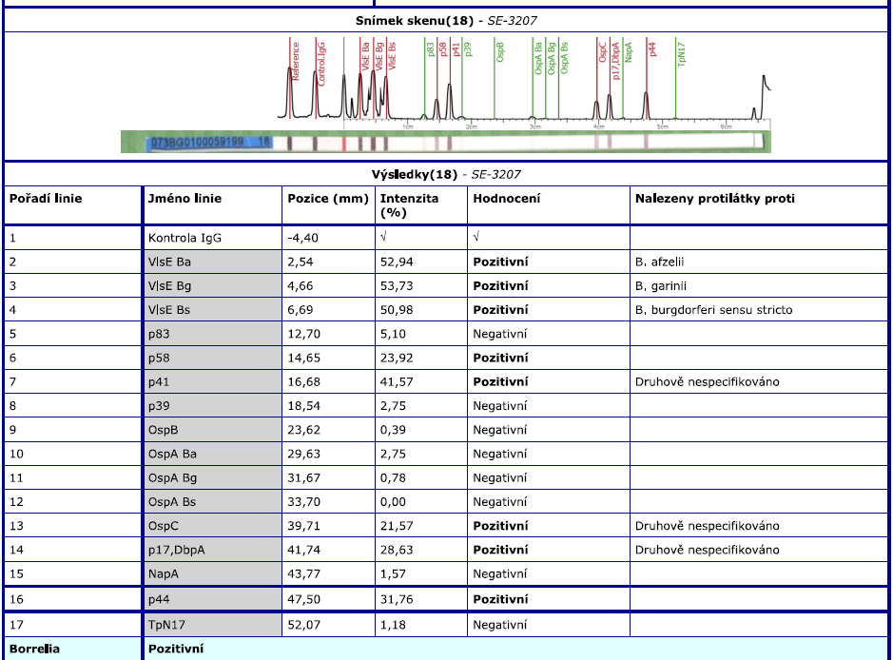
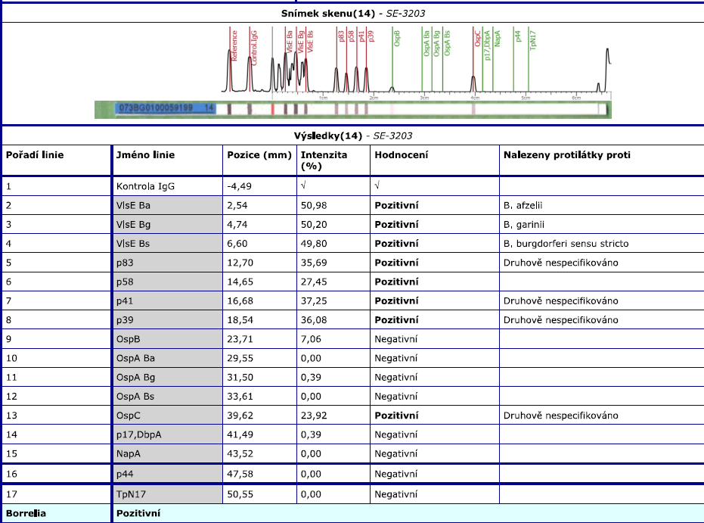
Časná LNB - IgG

Slide 10
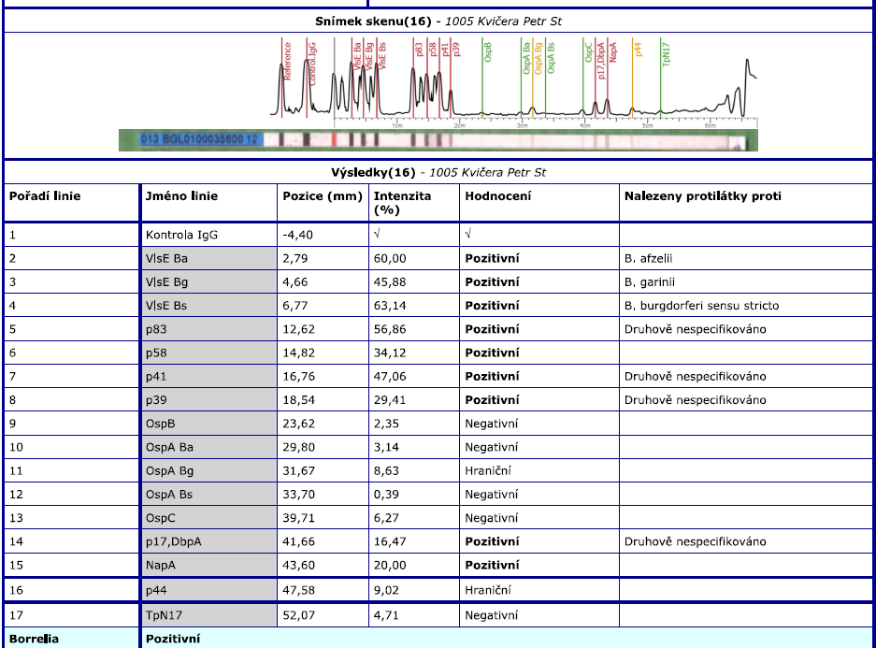
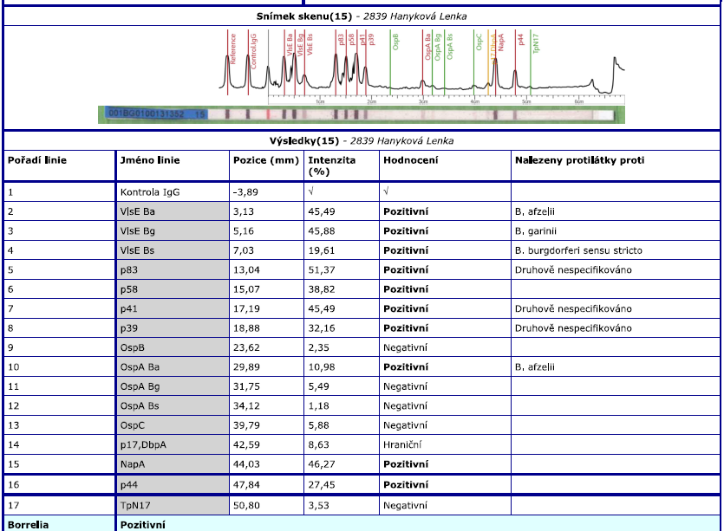
LA - IgG
ACA- IgG

Slide 11
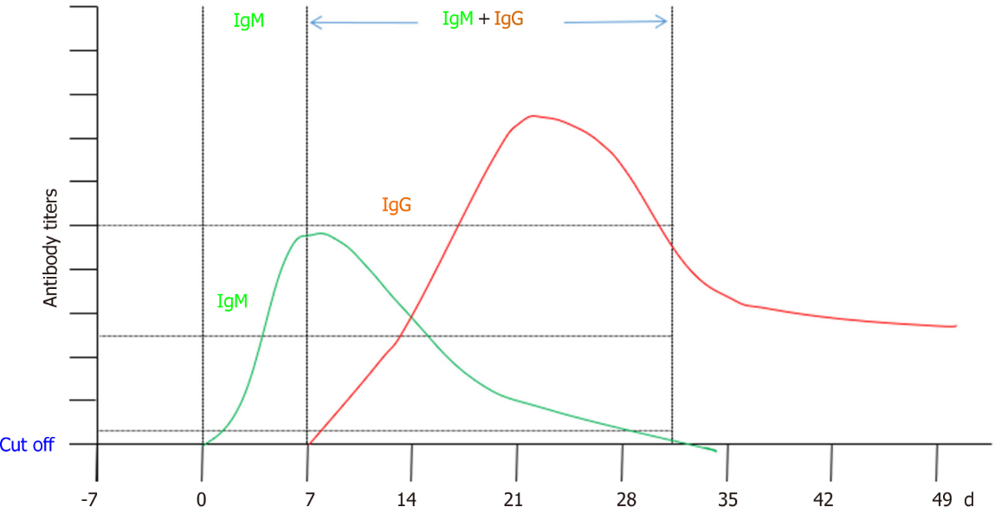
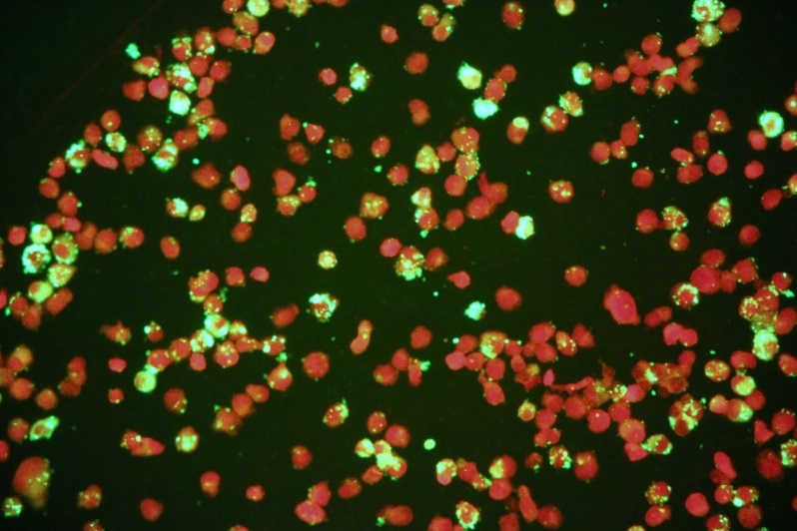
Lidská granulocytární anaplasmóza
  původce: Anaplasma phagocytophilum, obligátně intracelulární, napadá neutrofilní granulocyty
diagnostika
nepřímá imunofluorescence IFA – párová séra (2-4 týdny)
  akutní infekce = 4-násobné zvýšení IgG titru
western blot WB, MBA
  pozitivita více než jednoho antigenu ???
pozitivita u zdravých osob 15-20%

Slide 12
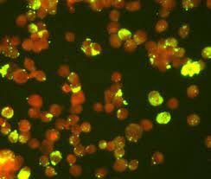
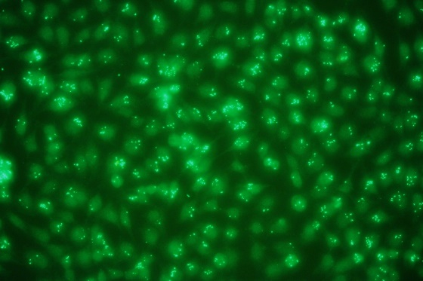
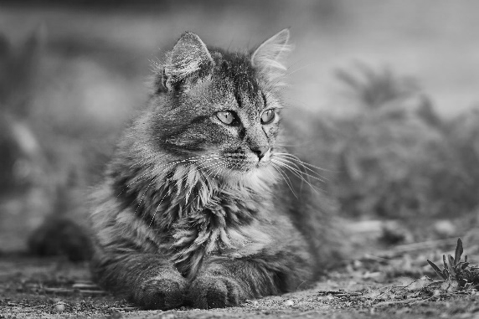
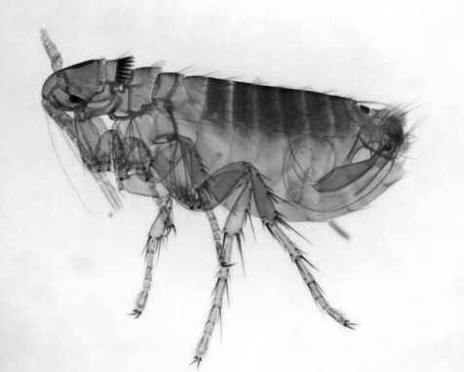
Bartonellóza – Nemoc z kočičího škrábnutí
  původce: Bartonella henselae, fakultativně intracelulární, napadá červené krvinky
  diagnostika
  nepřímá imunofluorescence (IFA)
    akutní infekce = 4-násobné zvýšení IgG titru
  enzymová imunoanalýza (ELISA)
    automatizace x celkové IgG (IgM + IgG)
  chemická imunoanalýza (CLIA)
    automatizace x antibody index neodpovídá titru
  western blot (WB)
pozitivita u zdravých osob ČR 25-33%

Slide 13
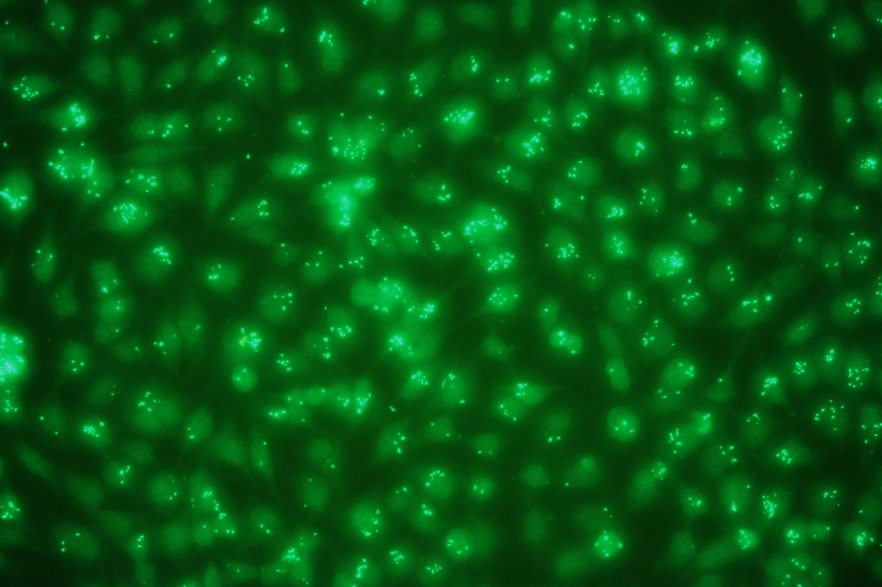
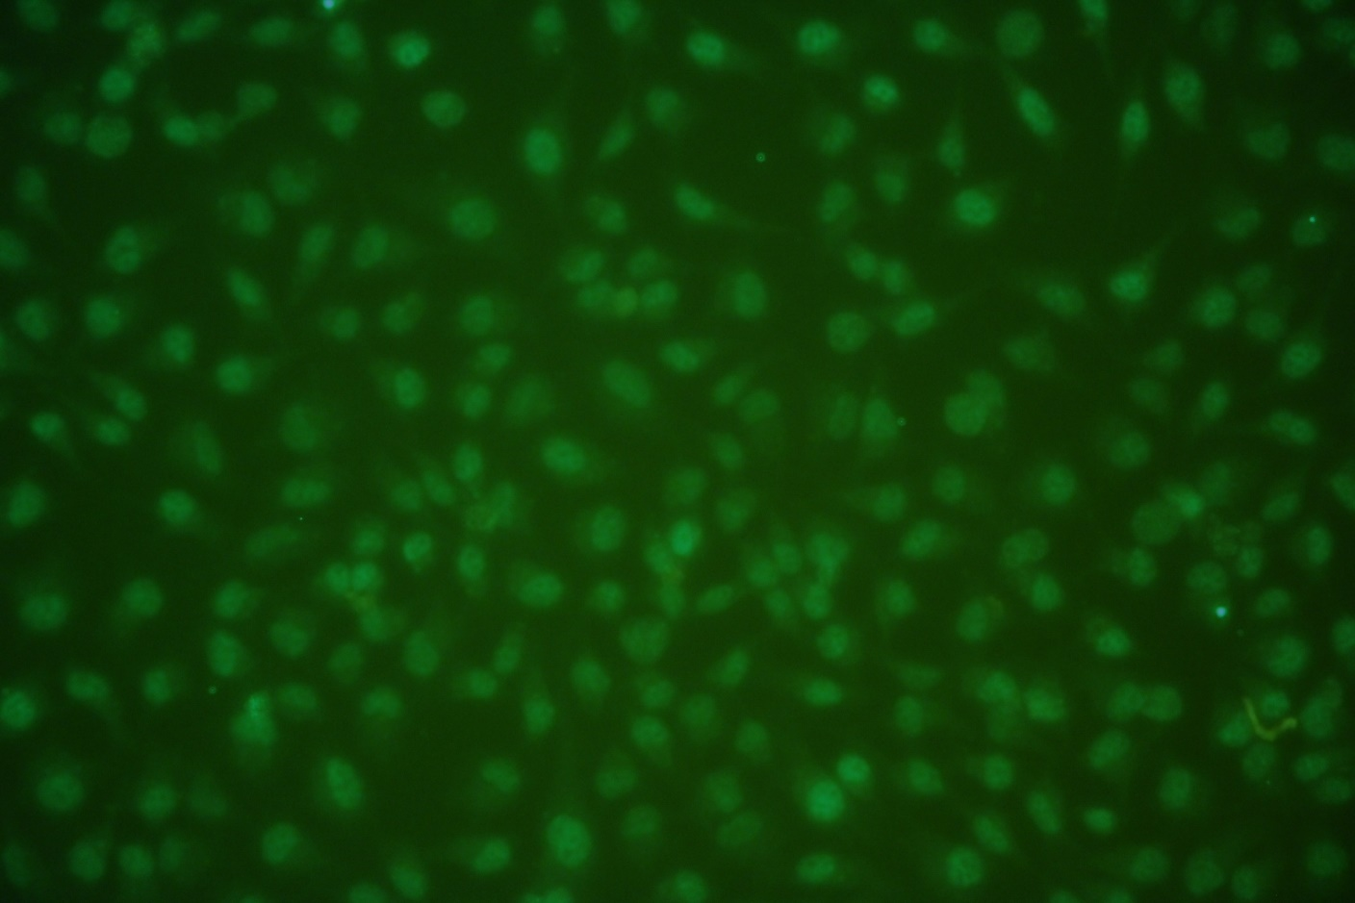

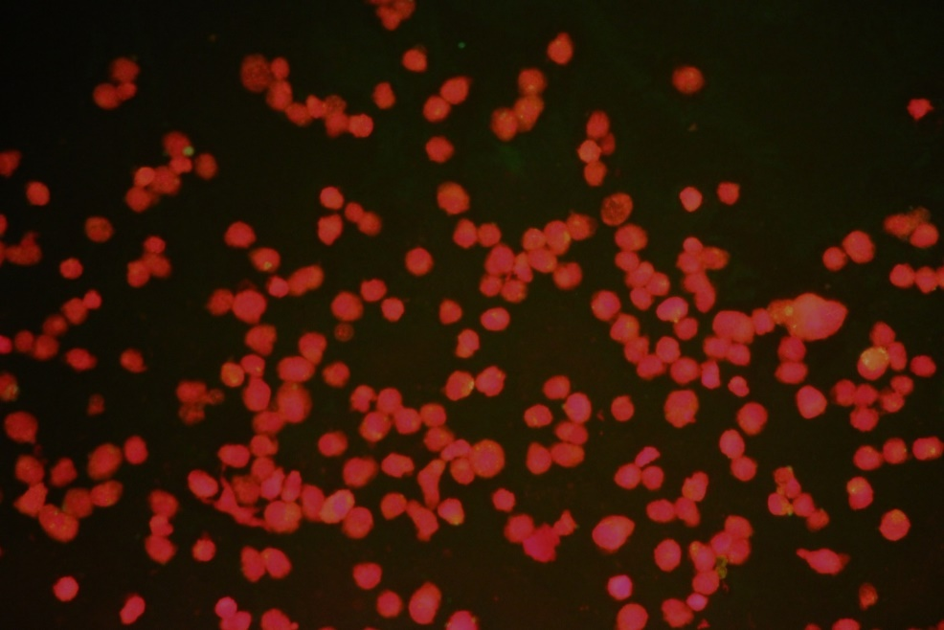
Diagnostika nemoci z kočičího škrábnutí

Slide 14
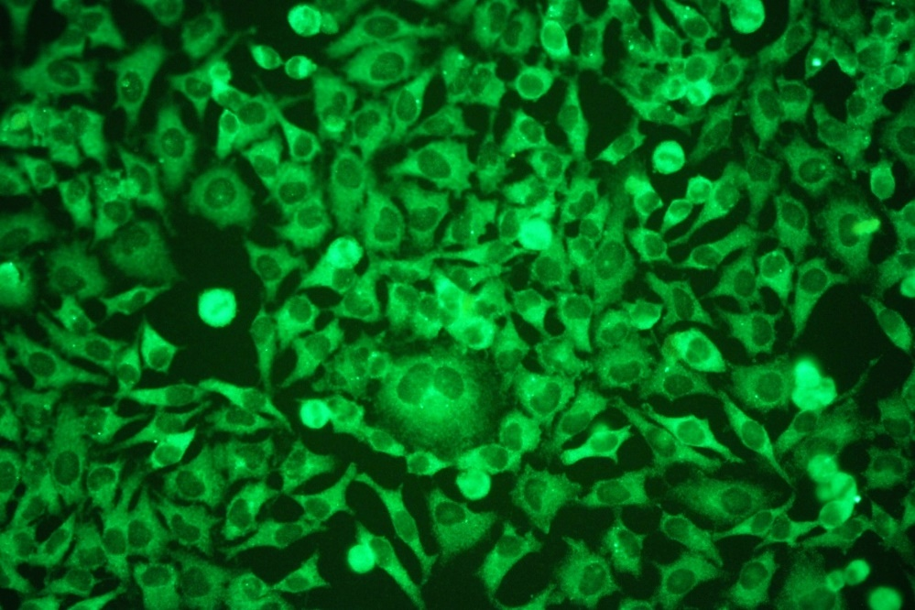
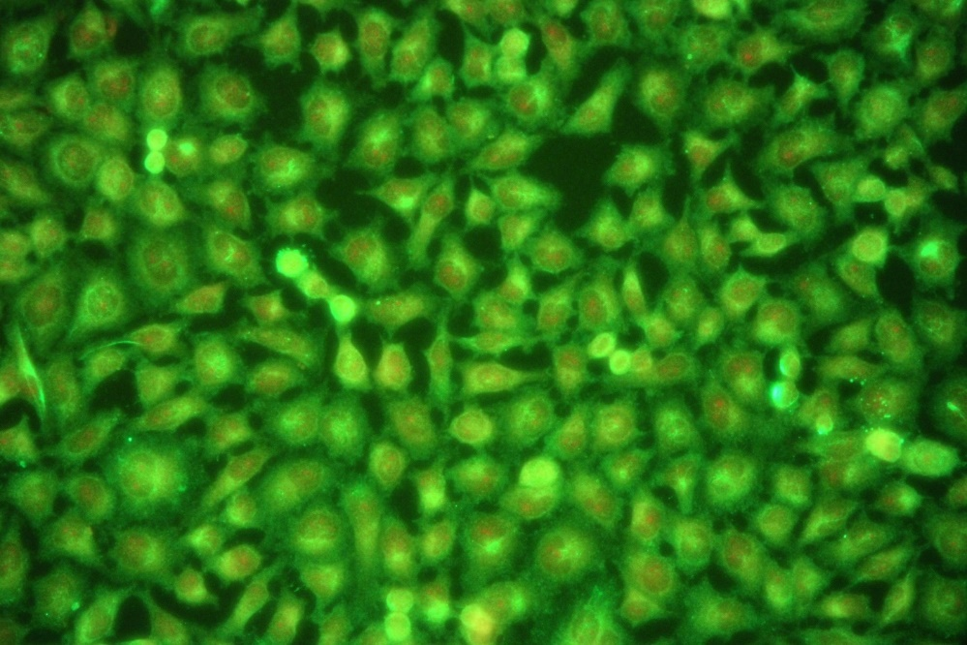
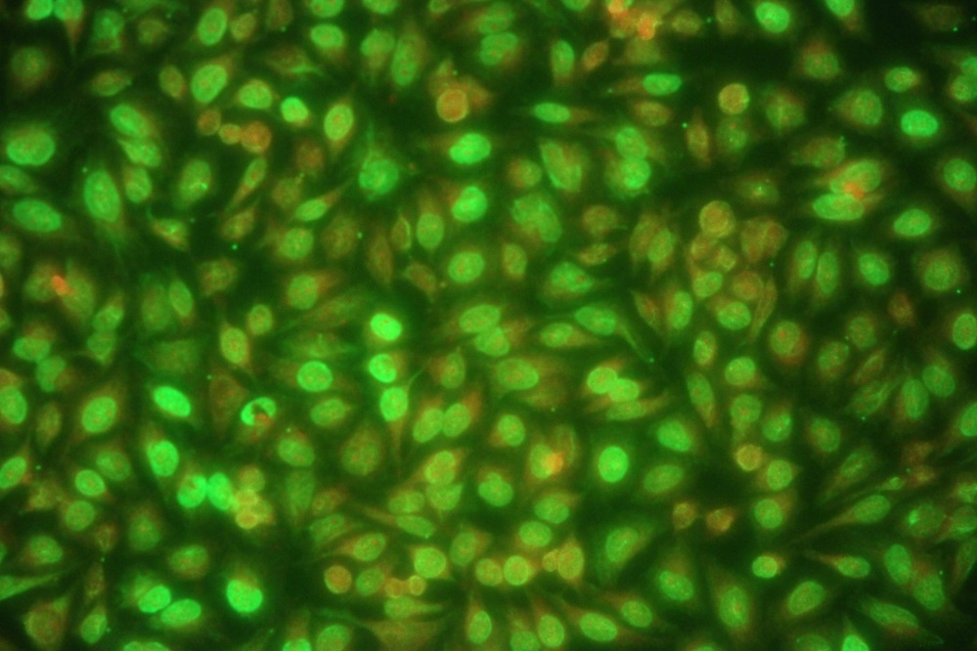
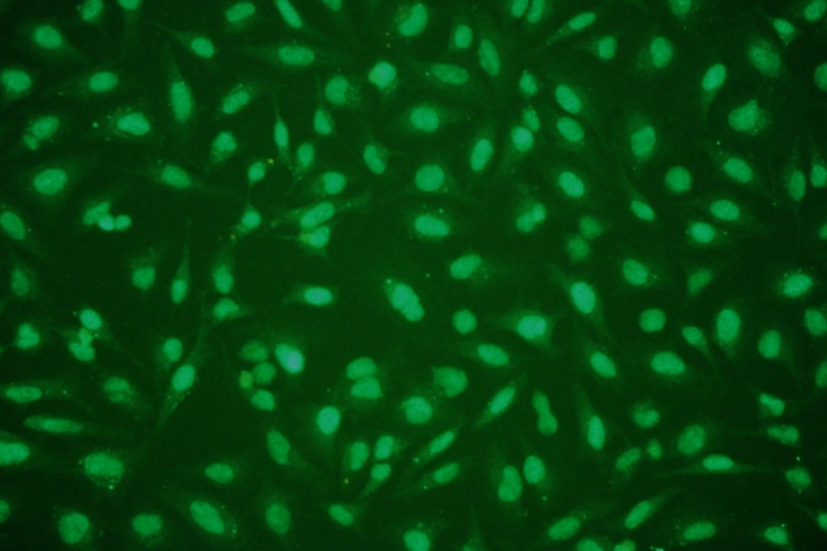
Diagnostika nemoci z kočičího škrábnutí

Slide 15
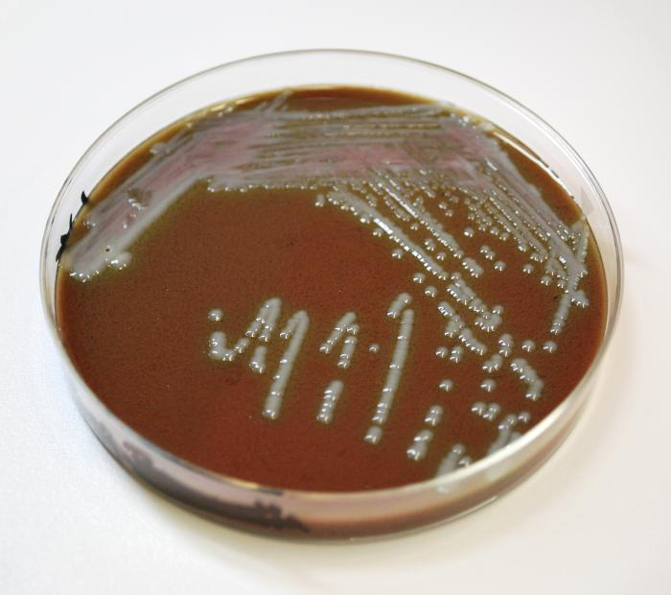
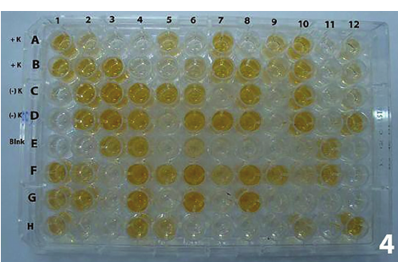
Tularémie - Zaječí nemoc
  původce: Francisella tularensis, fakultativně intracelulární, primárně napadá makrofágy
  diagnostika
  nepřímá imunofluorescence (IFA)
    akutní infekce = 4-násobné zvýšení IgG titru
  enzymová imunoanalýza (ELISA)
    automatizace IgM a IgG
  mikroaglutinace

Slide 16
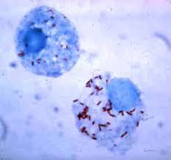
Rickettsióza
  původce: Rickettsia helvetica, obligátní intracelulární, napadají monocyty a buňky endotelu
  diagnostika
  nepřímá imunofluorescence (IFA)
    akutní infekce = 4-násobné zvýšení IgG titru
  enzymová imunoanalýza (ELISA)
    automatizace

Slide 17
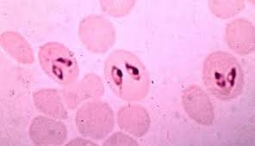
Babesióza
  původce: prvok rodu Babesia, zejména B.divergens, B.microti, B.venatorum
  diagnostika
  nepřímá imunofluorescence (IFA)
    akutní infekce = 4-násobné zvýšení IgG titru
  nátěr barvený Gimsa
Q horečka
  původce: Coxiella burneti
  diagnostika
  nepřímá imunofluorescence (IFA)
  enzymová imunoanalýza (ELISA)
Neoehrlichióza
  původce: Neoehrlichia mikurensis
  diagnostika serologická není komerčně dostupná

Slide 18
Jak zlepšit diagnostiku nemocí přenášených klíšťaty?

Slide 19
Multiplex qPCR klíšťaty přenášených patogenů
rychlá detekce několika patogenů najednou
vysoká senzitivita a specificita
detekce z krve pacienta v akutní fázi onemocnění
infekční kliniky – FN Motol, FN Na Bulovce, FN Brno, FNKV, ÚVN
  pacient s horečnatým onemocněním po vyloučení chřipky
rychlé nasazení cílené léčby – správná volba ATB
  in house metody – nestandardizováno
  PCR metodiky nejsou metodicky sjednoceny
  komerční CE IVDR kity – různá citlivost

Slide 20
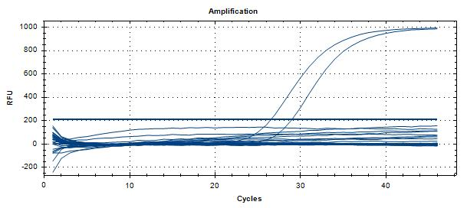
Multiplex qPCR klíšťaty přenášených patogenů
Borrelia burgdorferi s.l. (čtyři geny 16S, ospA, flaB)
Borrelia miyamotoi
Anaplasma phagocytophilum
Rickettsia spp.
Neoehrlichia mikurensis
Bartonella henselae
Francisella tularensis
Coxiella burnetii
Babesia spp.

Slide 21
Multiplex qPCR - záchyty
duben 2025 – březen 2026
  180 krev
  25 CSF
  5 uzlina, BAL
  2 stěry z kůže
Borrelia burgdorferi s.l. – 2 KREV, 1 CSF
  Borrelia garinii (krev)
Anaplasma phagocytophilum – 2 KREV
Neoehrlichia mikurensis – 1 KREV
Ricketsia spp. – 1 BIOPSIE KŮŽE
Francisella tularensis subs. holartica -1 KREV, 1 CSF
  1 uzlina, 1 plicní tkáň
Rickettsiella massiliensis – 1 KREV
pozitivní výsledky
KVĚTEN AŽ ZÁŘÍ

Slide 22
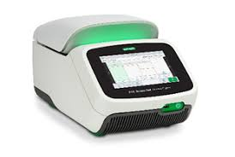
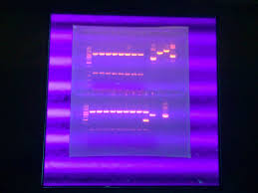
Význam PCR v diagnostice LB a TBD
senzitivita a specificita závisí na metodě:
  panbakteriální konvenční PCR 16S vs. cílená qPCR, real-time PCR
senzitivita PCR LB – synovium (>75%), EM (>65%), ACA (>75%), CSF (15-50%), krev (<10–20%)
  CSF – vyšší u pacientů s kratším trváním infekce než 6 týdnů a pleocytózou
specificita PCR se blíží 100 %, existují falešně pozitivní i negativní výsledky

Slide 23
PCR v diagnostice LB - NRL LB (2014-2025)
CSF – 92 pozitivních záchytů – časná forma LNB
  B.garinii, B.bavariensis, méně často pak B.afzelii, B. burgdorferii s.s.
Synovie – 33 pozitivních záchytů – pozdní forma LA
  B.burgdorferi s.l., B.bavariensis, B.afzelii
Krev – 40 pozitivních záchytů – časná forma LB
  B.afzelii, B.garinii, B.bissettii, B.spielmanii
Biopsie kůže – 8 pozitivní záchyty (ČR), 32 ze 39 vzorků ( Polsko)
  B.afzelii
Myokard – 1 pozitivní záchyt

Slide 24
Diagnostika – závěry
časté přetrvávající protilátky – „neléčit“ protilátky
akutní onemocnění – častější záchyt násobného titru IgG než IgM
akutní LB – reaktivita ve více antigenech IgG (nejsou izolované IgM)
nutnost vhodné diagnostiky k rozlišení akutní infekce
správná volba PCR diagnostiky
cílená PCR diagnostika – včasný záchyt
pozitivní výsledek PCR borrelií není průkaz aktivní infekce – synovium
negativní výsledek nevylučuje infekci – malé množství spirochét v tkáních i tělních tekutinách

Slide 25
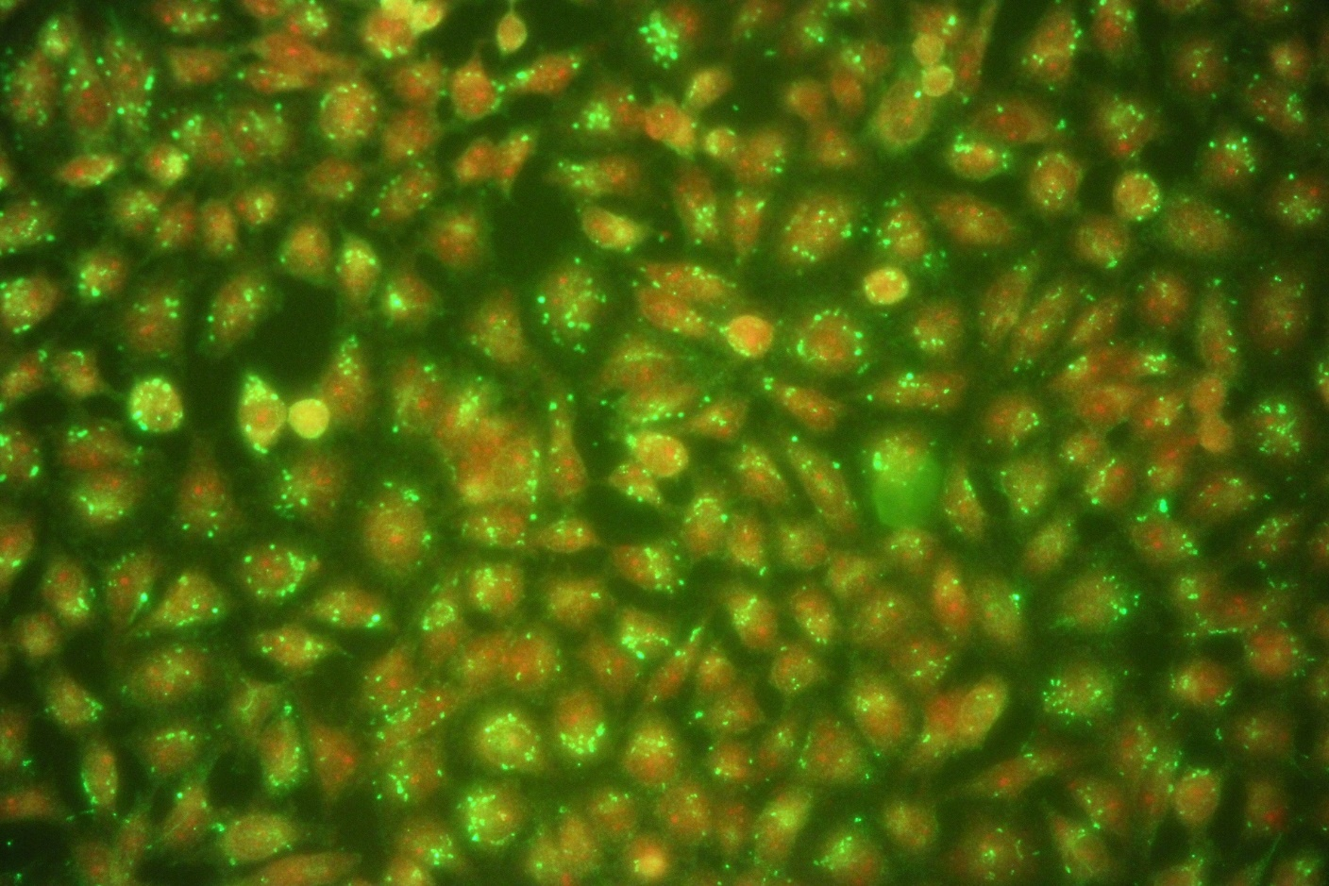
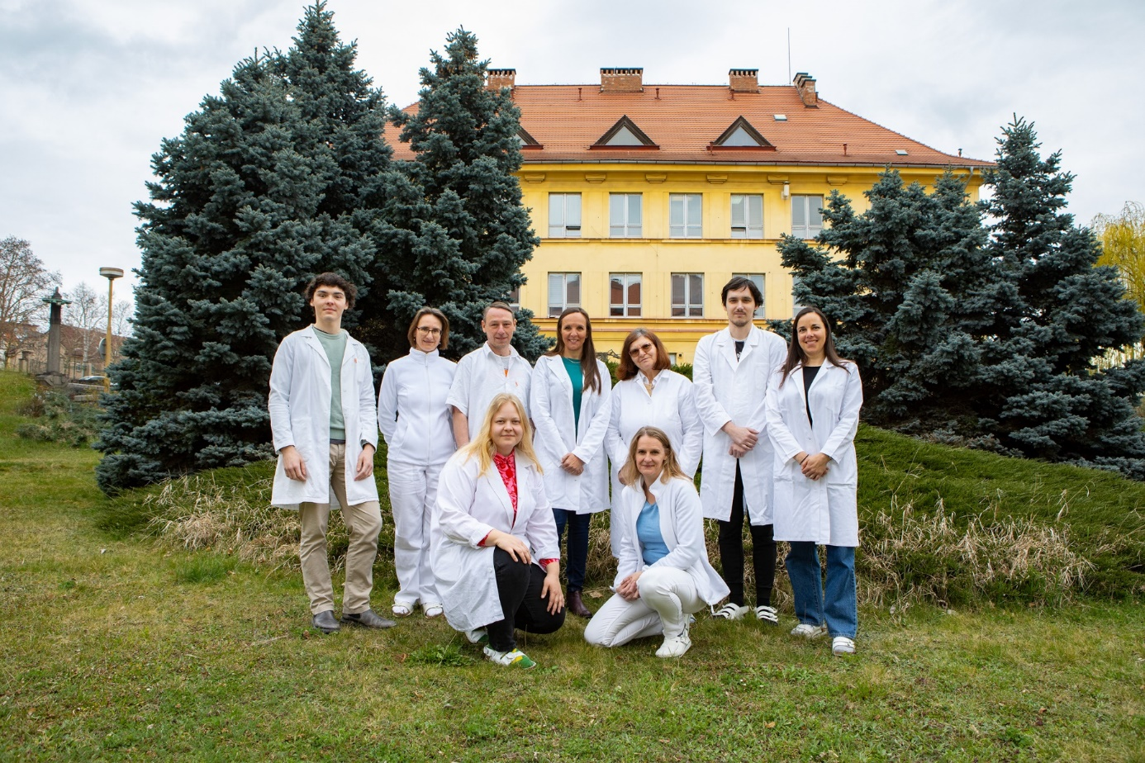
Děkuji za pozornost

